Slide 1


Проект OQYSHY
Жангир Нурмухамбетов
Анвар

Slide 2
Идея проекта
В Алматы есть образовательные центры, различные по типу подготовки к НИШ, IELTS, ЕНТ, и другие.
Есть некоторые сайты которые их объединяют, но они не благоприятные.
Мы создали проект, где представители образовательных центров могут регистрироваться и добавлять свою организацию.
Обычные пользователи могут просматривать и узнавать эти центры.

Slide 3
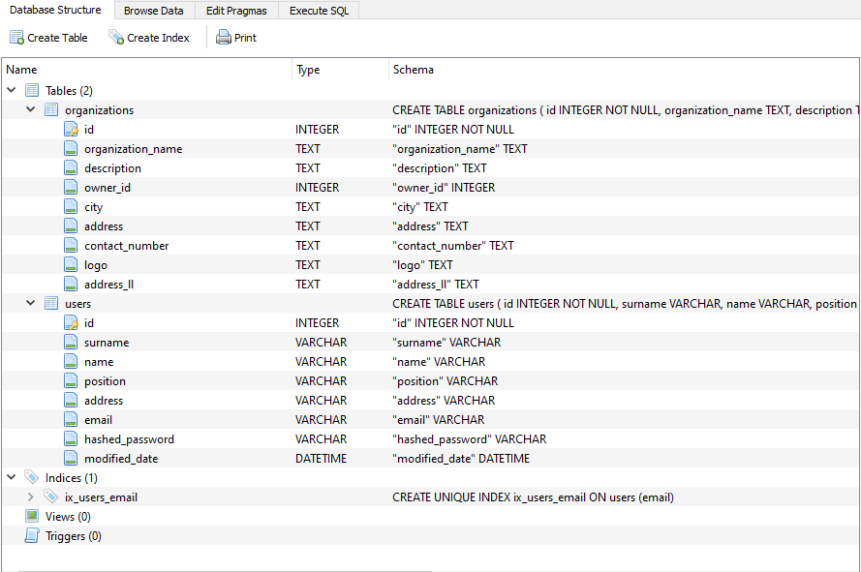
Использование базы данных SQLite + SQLalchemy
Мы использовали базу данных для учета записей пользователей и самих пользователей

Slide 4

Базовый Функционал Проекта
В проекте присутствует базовый функционал:
  Регистрация и авторизация пользователей.
  Разделение страниц сайта на открытую часть и закрытую часть.
  Базовая система разграничения доступа
  Зарегистрированный пользователь может добавлять, редактировать, удалять сущности системы.
  Понятный интерфейс пользователя.

Slide 5

Использования API
Мы используем API Yandex Maps для показа место положения организации на нашем сайте

Slide 6
Заключение
Что касается возможных доработок, Проект OQYSHY можно сделать лучше в сфере дизайна сайта.
По развитию, Проект OQYSHY может помочь будущим организациям с рекламированием.

